Slide 1

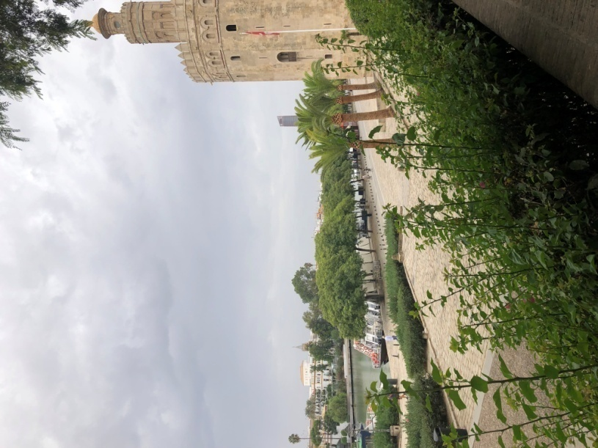
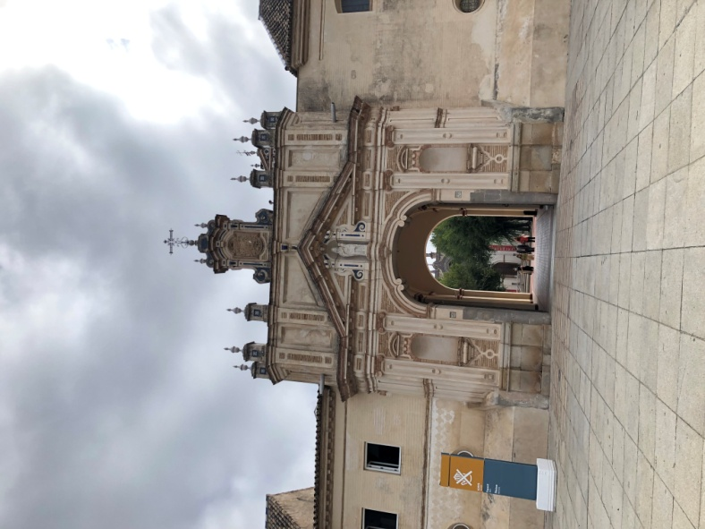
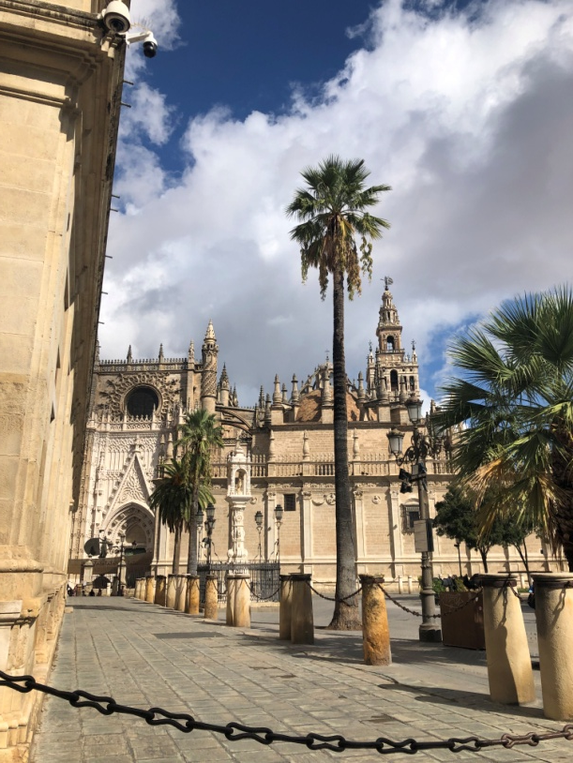
Sevilla
Projekt „Zagraniczne praktyki zawodowe przepustką na rynku pracy”, współfinansowany w ramach programu Unii Europejskiej Erasmus+ jest realizowany w Zespole Szkół Kształcenia Ustawicznego w Rzeszowie od 01.09.2019 do 31.03.2022. ​
Nr 2019-1-PL01-KA102-062898. ​
Dofinansowanie projektu z UE: 55 538,00 EUR.​

Slide 2
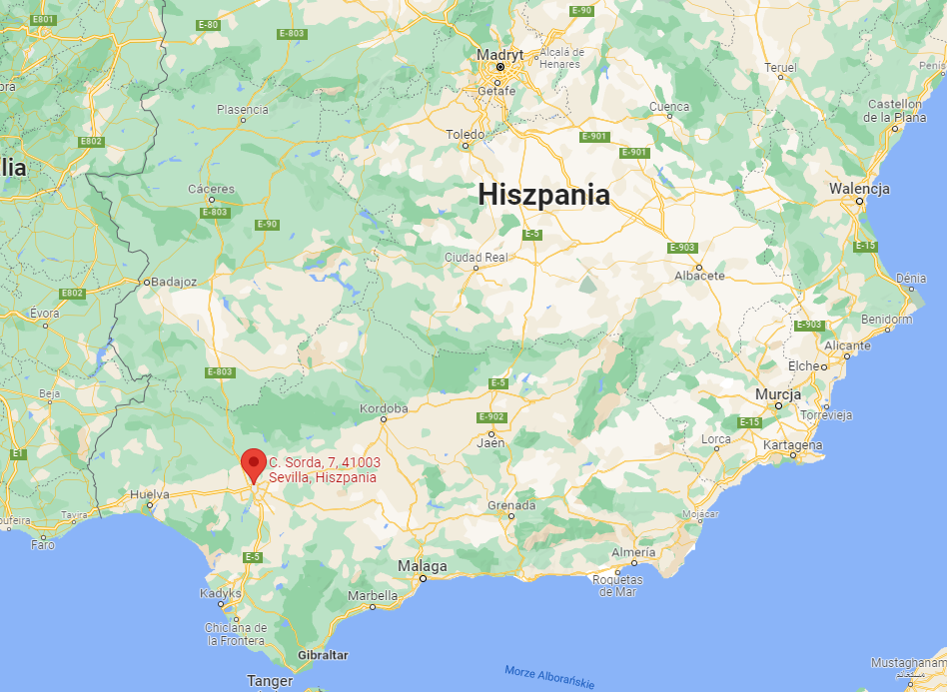

Slide 3
Sevilla jest to miasto położone w południowej części Hiszpanii. Jest ona stolicą Andaluzji. W XVII wieku zostało uznane za najludniejsze miasto Hiszpanii, znane z największej katedry świata oraz pałacu.

Slide 4
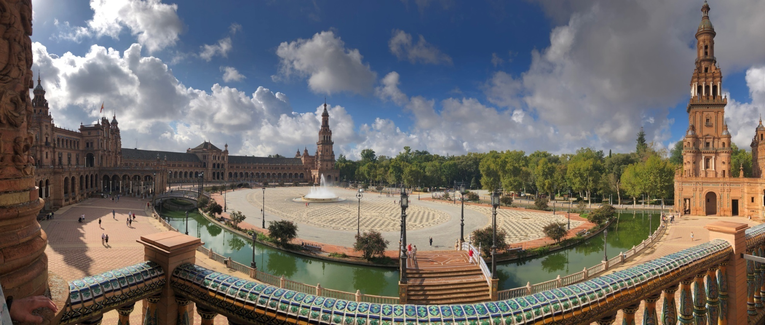
Plaza de España

Slide 5
Plac Hiszpański (hiszp. Plaza de España)
Najbardziej imponujący i stanowiący największą atrakcję z całego obiektu jest Pałac zaprojektowany częściowo w stylu barokowym i renesansowym. Charakterystycznymi elementami placu hiszpańskiego są cztery mosty, symbolizujące królestwa – Aragonię, Navarrę, León i Kastylię.

Slide 6
Plaza de España

Slide 7

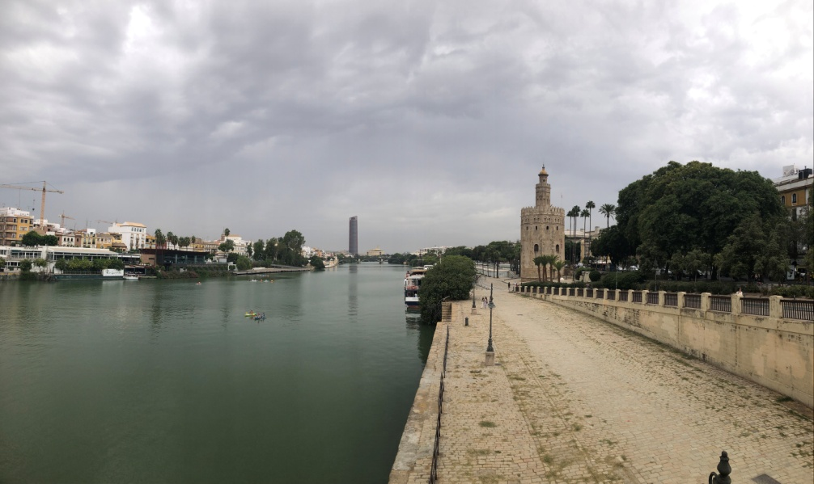
Złota Wieża

Slide 8
Złota Wieża (hiszp. Torre del Oro)
Pierwotnie była punktem obserwacyjnym.
Przez wieki zmieniała się jej funkcja. Złota Wieża była więzieniem, następnie kaplicą. Obecnie znajduje się tam muzeum morskie.

Slide 9
Złota Wieża

Slide 10
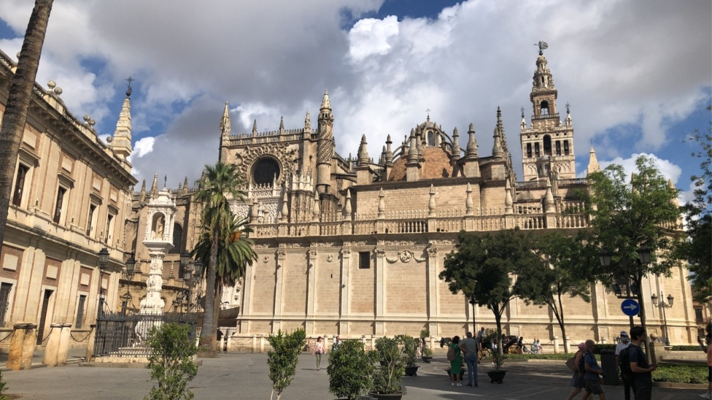
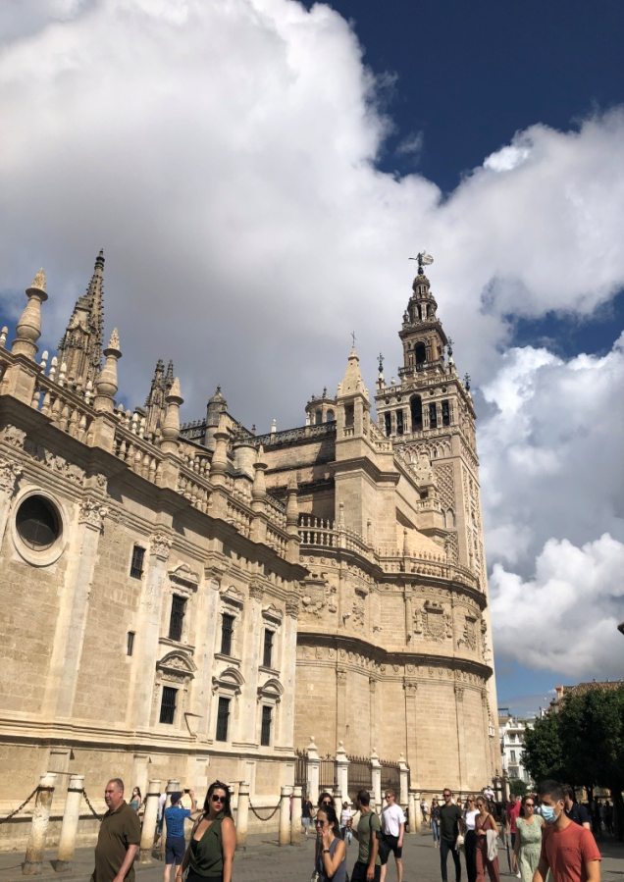
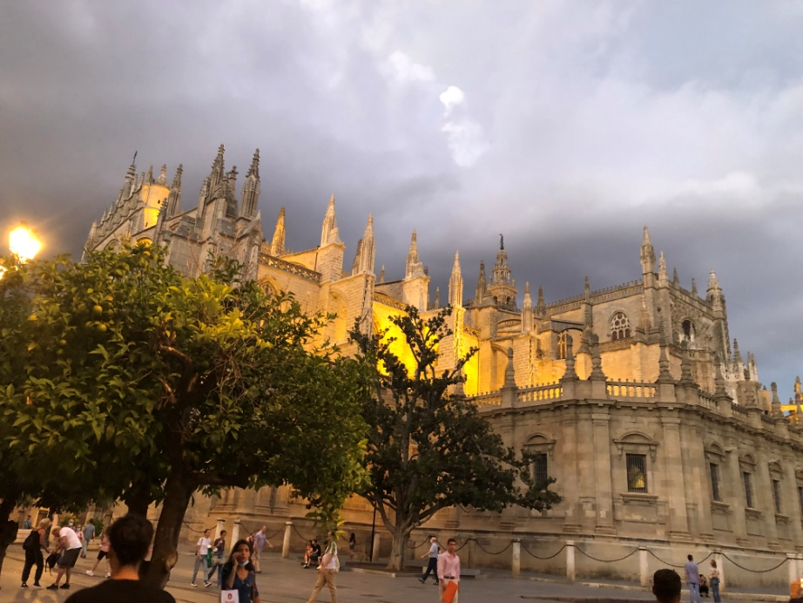

Slide 11
Katedra Najświętszej Maryi Panny w Sewilli
Katedra w Sewilli pod wezwaniem Najświętszej Maryi Panny jest największą gotycką świątynią na świecie. O jej wewnętrznym bogactwie świadczą między innymi, ołtarz główny pokryty złotem oraz dwuczęściowe ograny piszczałkowe.

Slide 13
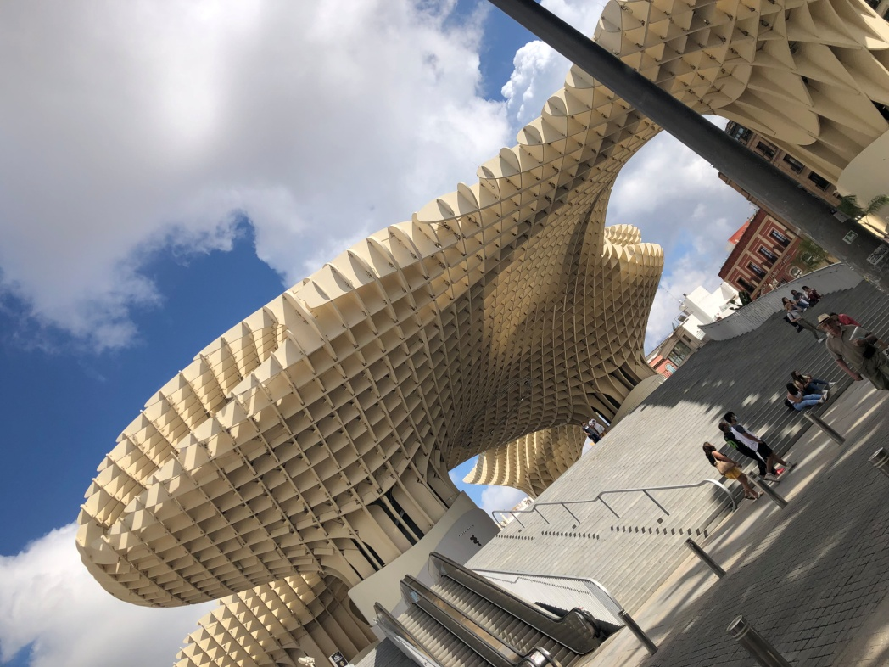
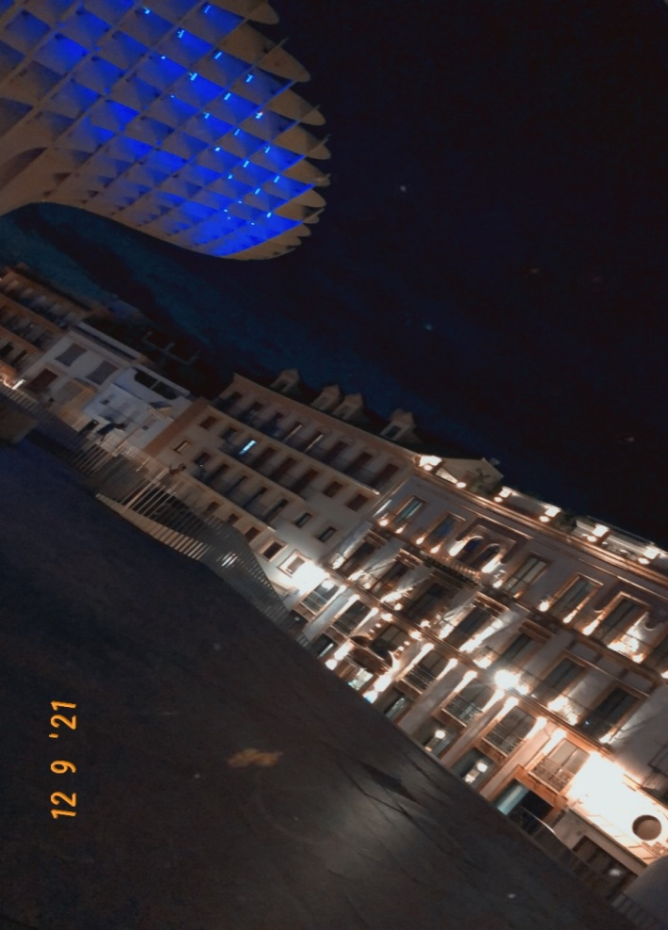
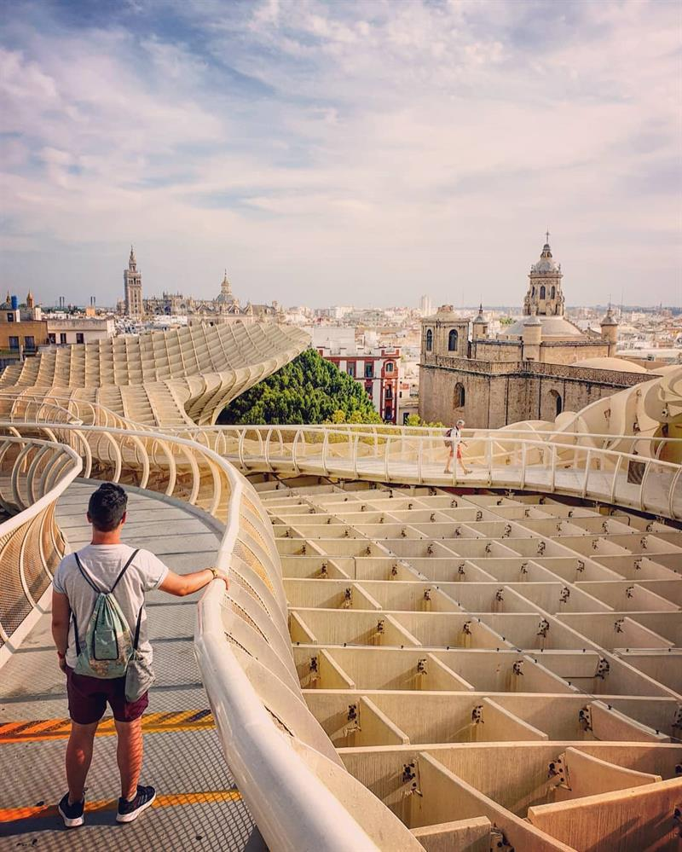

Slide 14
LAS SETAS
Setas to drewniana konstrukcja z dwiema betonowymi kolumnami, w których znajdują się windy dojazdowe do punktu widokowego. Z góry możemy podziwiać piękny krajobraz miasta.

Slide 16
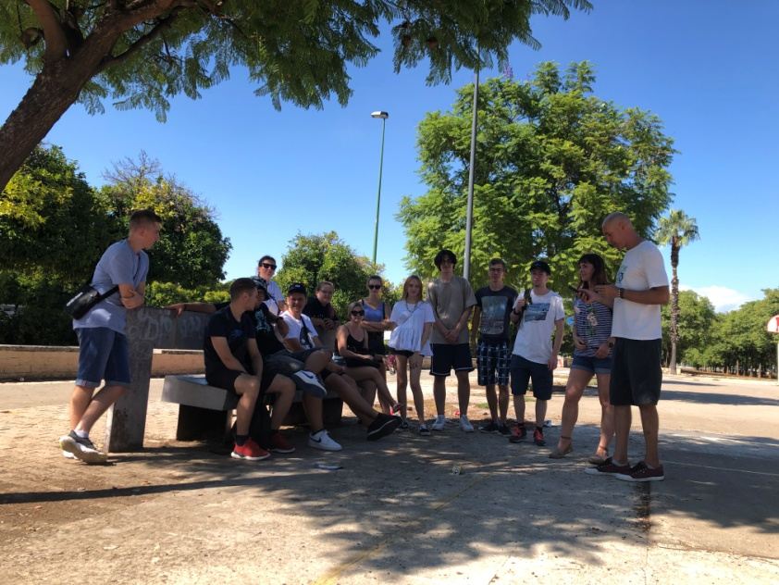
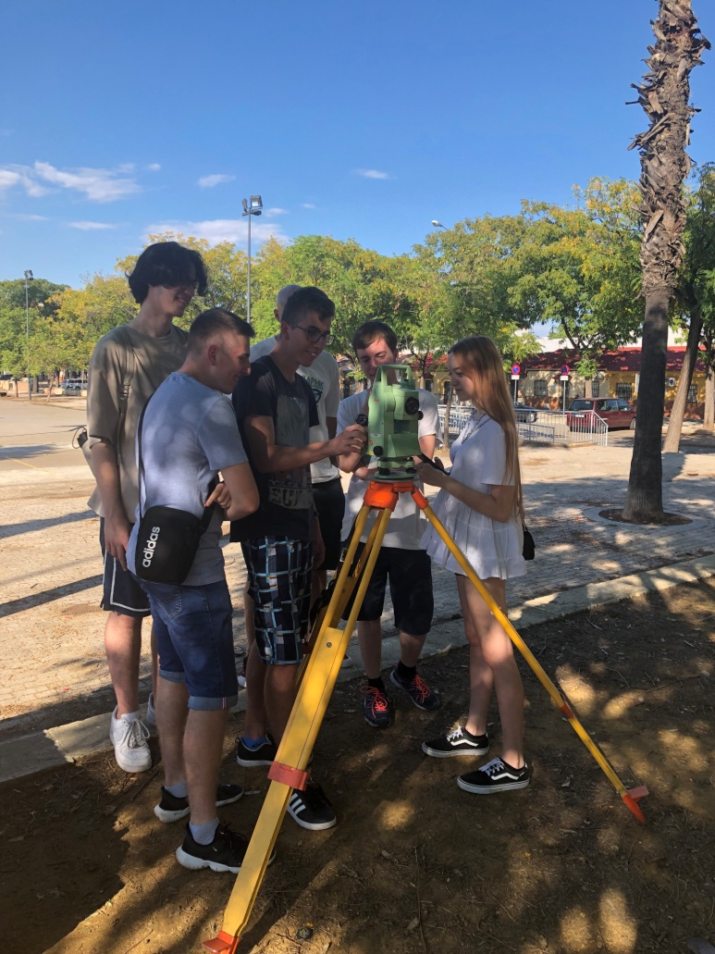
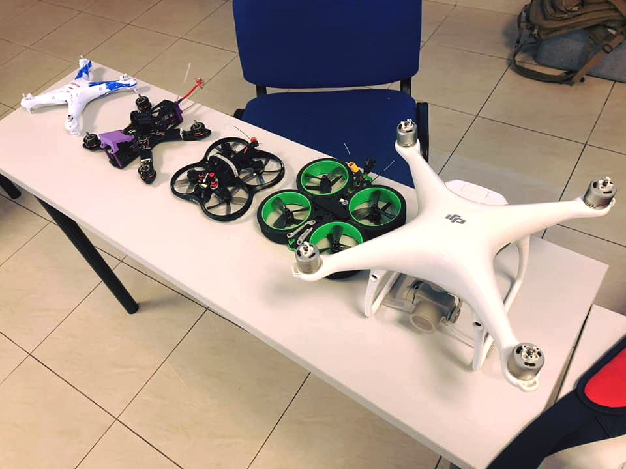
Praktyki zawodowe

Slide 17
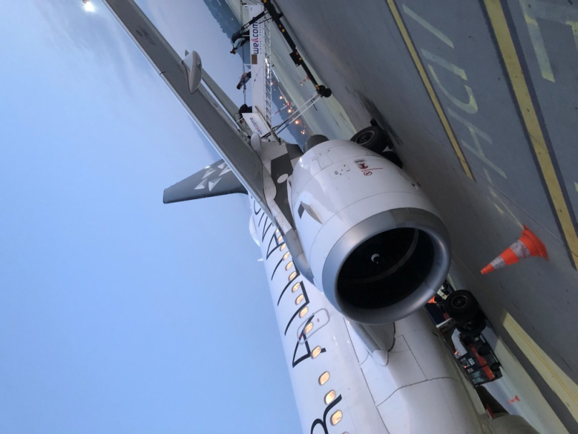
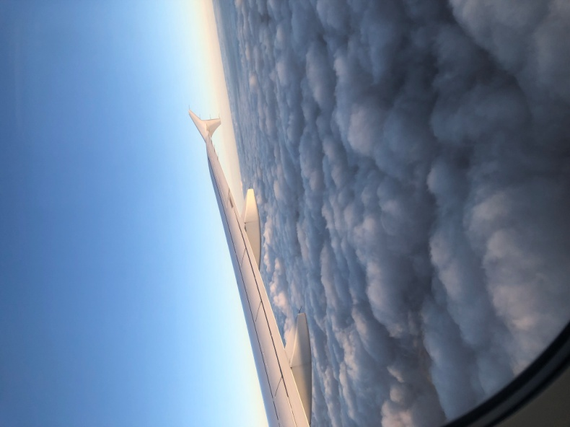
Wioletta Cisek
Konrad Podsiadło
Gracias por su atención. Saludos.

